Slide 1

Ivan Alvarez A01638794
Ivan Gutierrez A01610847
Kaled Corona A01635604
Rodrigo Nishizawa A01630005

Slide 2

Reto
Nuestro OSF es Teletón, el cual es una organización sin ﬁnes de lucro que busca servir a personas con discapacidad, cáncer y autismo, ofreciéndoles una atención integral y de calidad que promueva su pleno desarrollo e inclusión a la sociedad.
Verificar y validar un documento mandado
Realizar múltiples firmas digitales
Facilitar el proceso de uso

Slide 3

¿Por qué hermes?
Hermes es el nombre designado a este software de firmas digitales.
Se utilizó como inspiración por su mitología. Este era uno de los dioses griegos, conocido por ser el mensajero de los dioses, también siendo el protector contra ladrones y mentirosos. Es por esto que decidimos nombrar a este software en su honor.

Slide 4


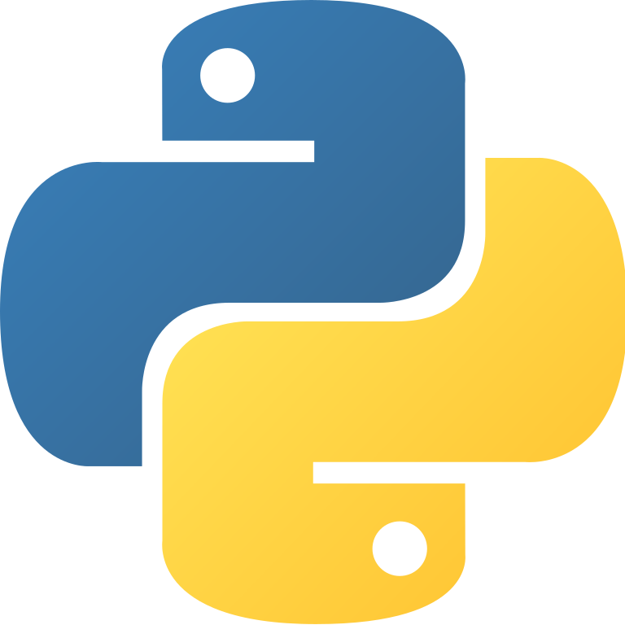

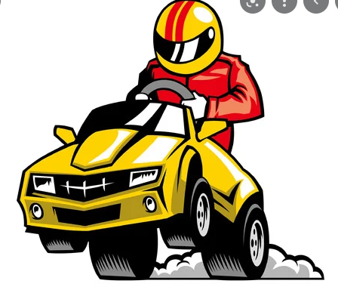
Tecnologías

Slide 5
Lenguajes
Muy rápido … demasiado rápido!
Lenguaje compilado… no se necesita instalar nada!
No habrá fallos al usarlo… si funciona, en verdad funciona!
Lenguaje pensado con la seguridad en mente

Slide 6
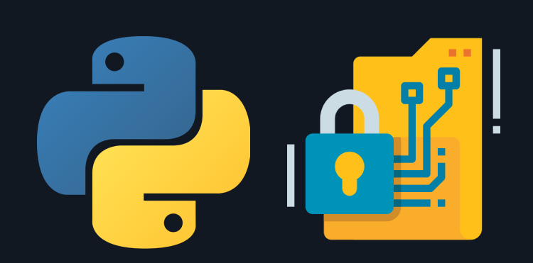
Librerías
Un ejemplo es la librería cryptonite. Esta es un repositorio de Haskell de criptografías primitivas. Cada cripto algoritmo tiene especificidades que son difíciles de usar con APIs comunes, por lo que este paquete provee con un API inconsistente de nivel bajo. Las API de Cryptonite son estables y solo nos esforzamos por agregarlas, no por cambiarlas ni por eliminarlas.

Slide 7
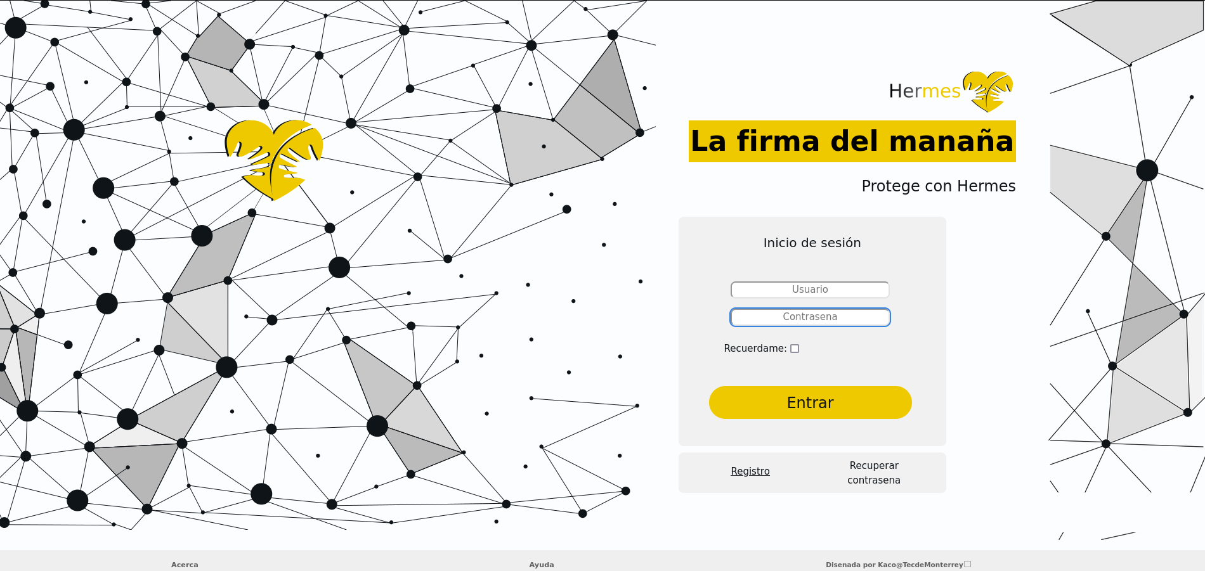
Nuestra aplicación

Slide 8

Funcionamiento

